Slide 1
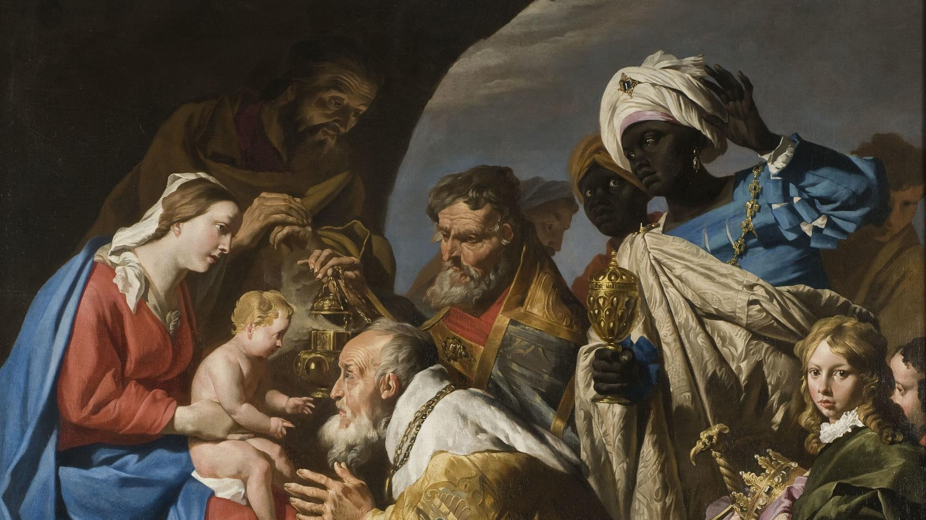
^{FAMILIAS FORMANDO DISCÍPULOS}
^{LECCIÓN 5 - SEMANA 3}

Slide 2
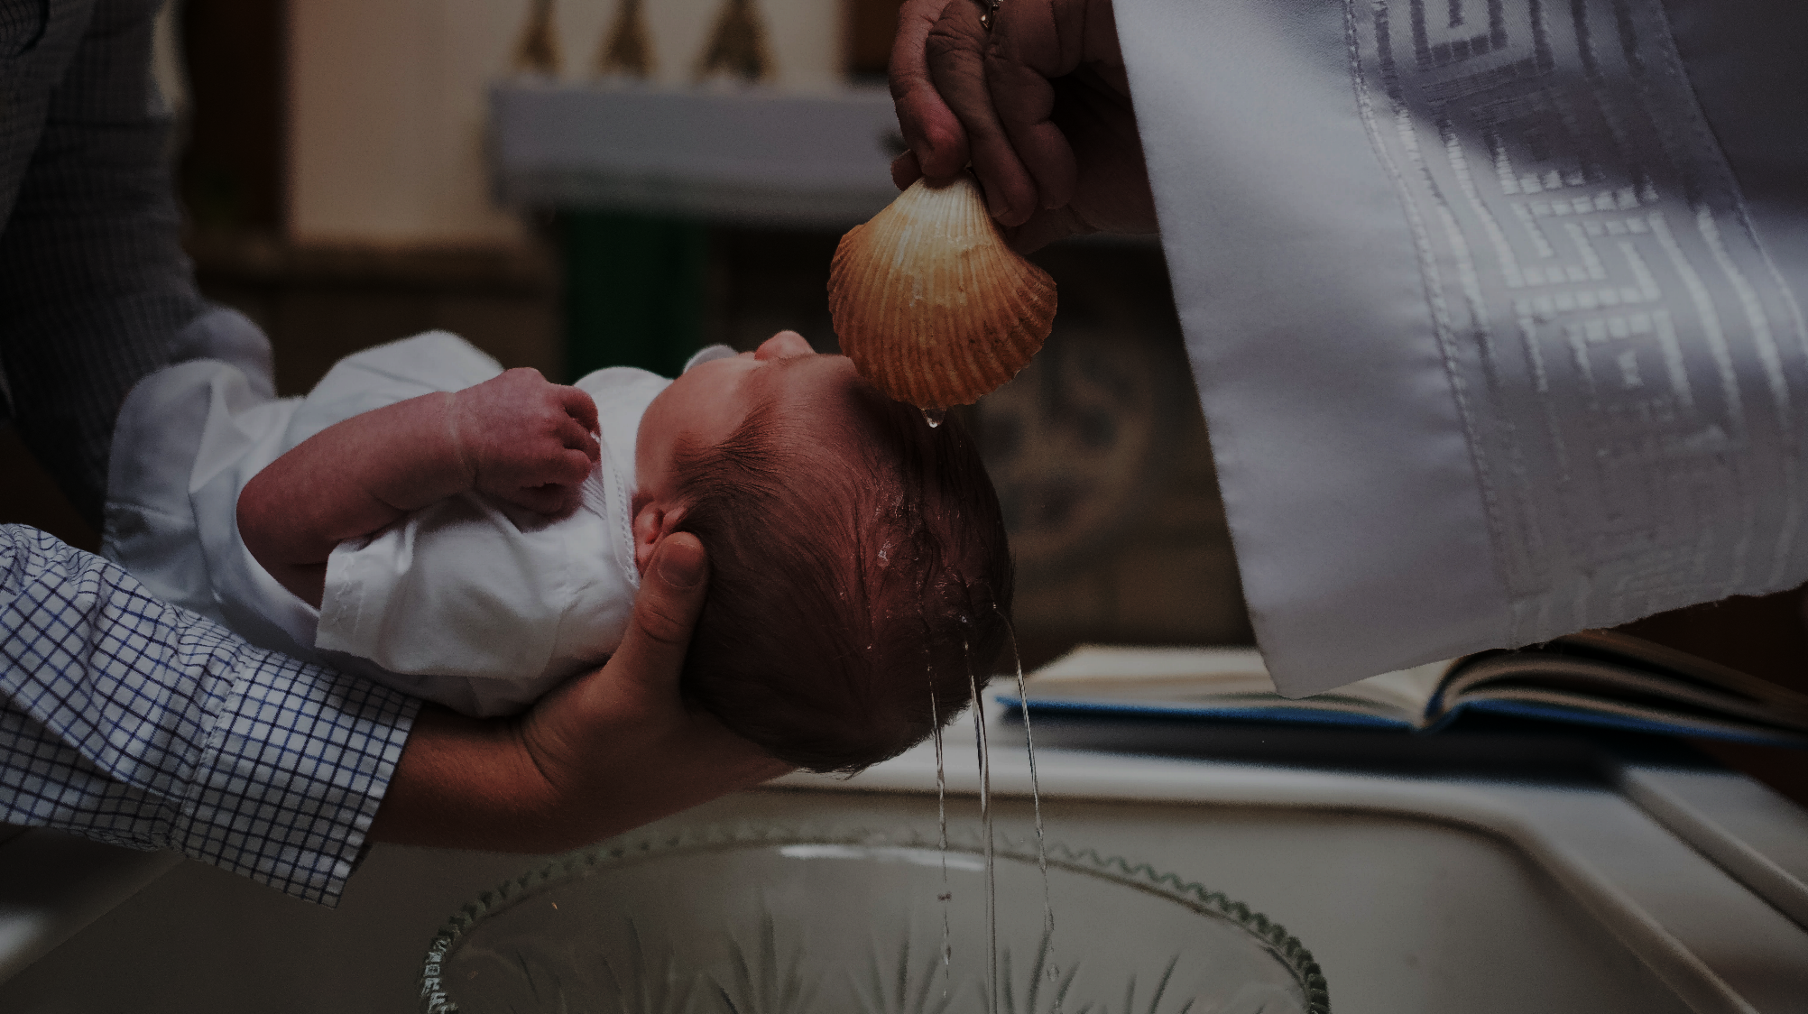
Materiales
Agua bendita
Velas bautismales/sacramentales/ropón bautismal/ fotos

Slide 3
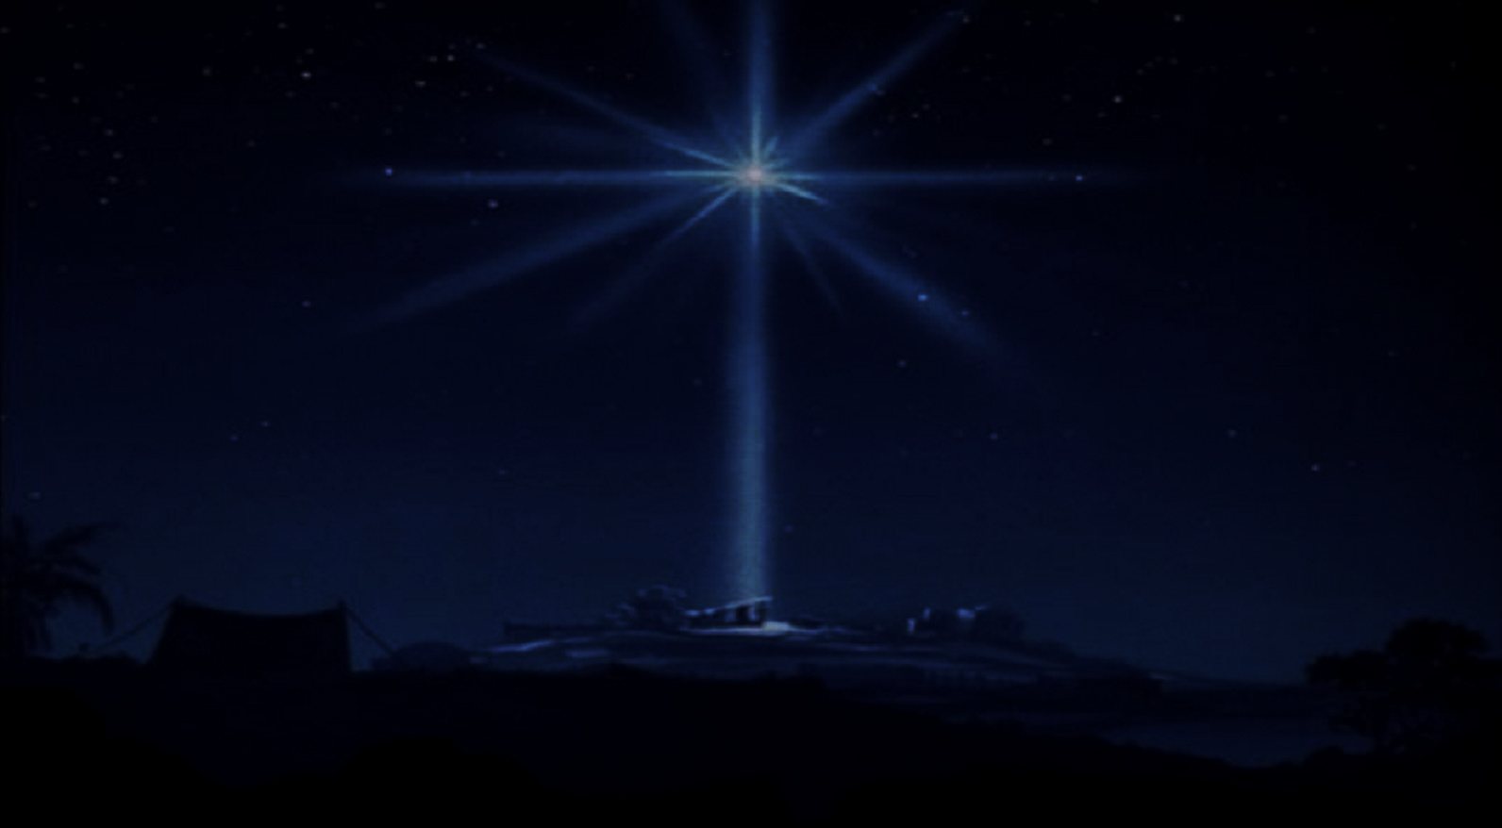
Metas
Aprender sobre la Epifanía y compartir las experiencias familiares de la Bendición de Epifanía en Familia.
Reflexionar sobre el Primer Misterio Luminoso, el Bautismo del Señor y la misión de Jesús
Explorar cómo respondemos al llamado de Dios de vivir nuestro bautismo.
• Aprender sobre la Epifanía y compartir las experiencias familiares de la Bendición de Epifanía en Familia.
• Reflexionar sobre el Primer Misterio Luminoso, el Bautismo del Señor y la misión de Jesús
• Explorar cómo respondemos al llamado de Dios de vivir nuestro bautismo.

Slide 4
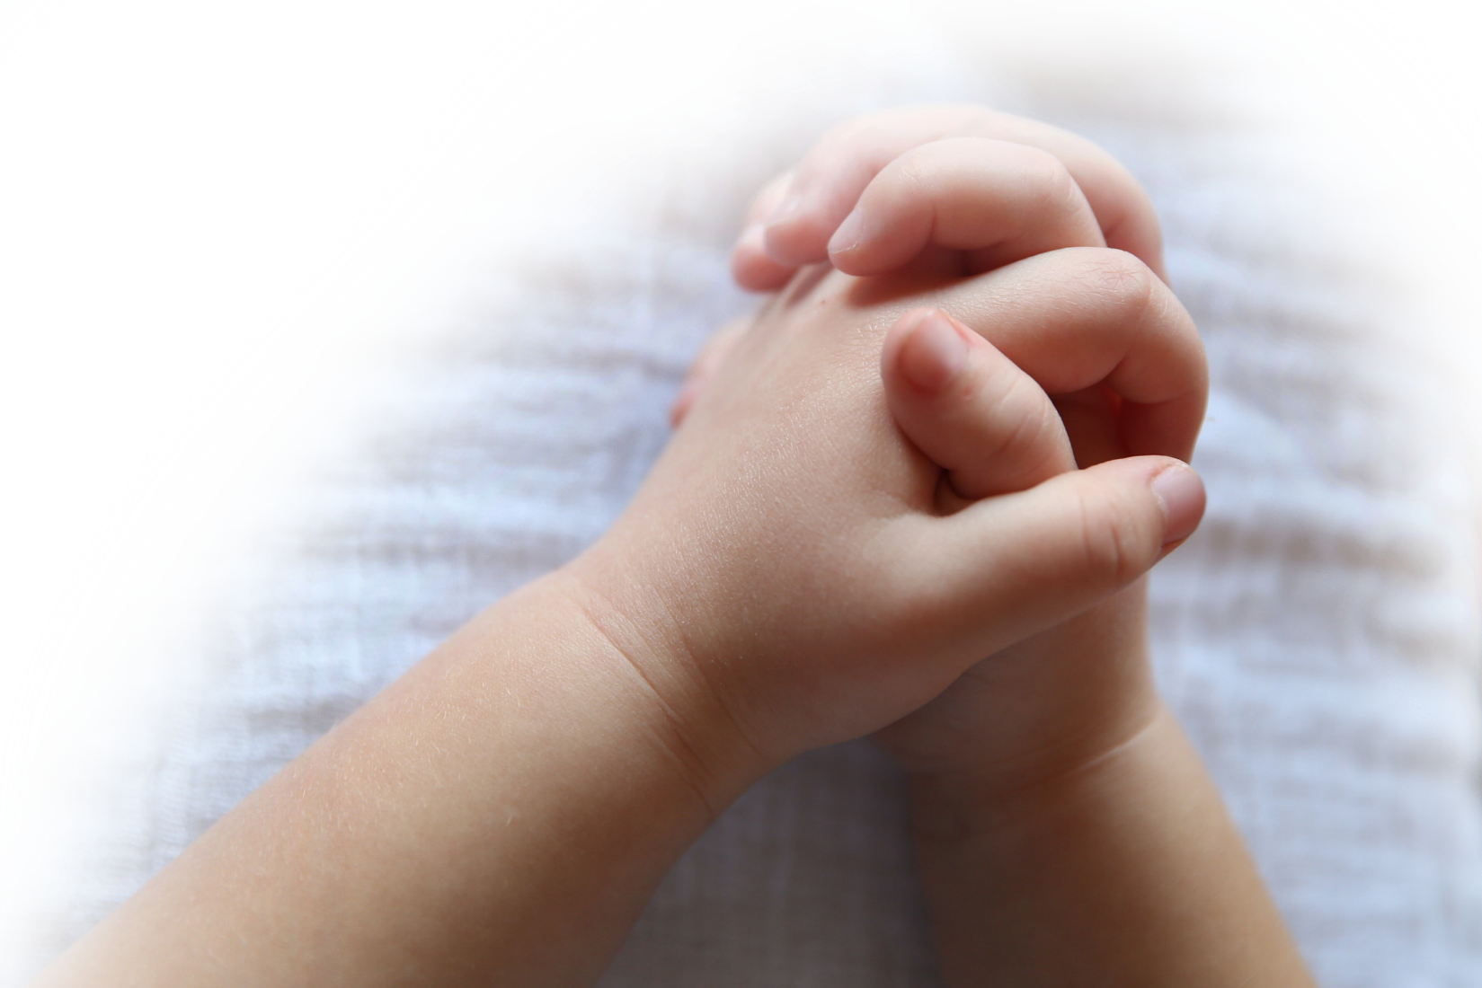
^{Oración}
Ven, oh Espíritu de entendimiento, e ilumina las mentes de padres, abuelos e hijos, para que tengan paciencia unos con otros en los desafíos diarios de la vida familiar.
Padre Nuestro …

Slide 5
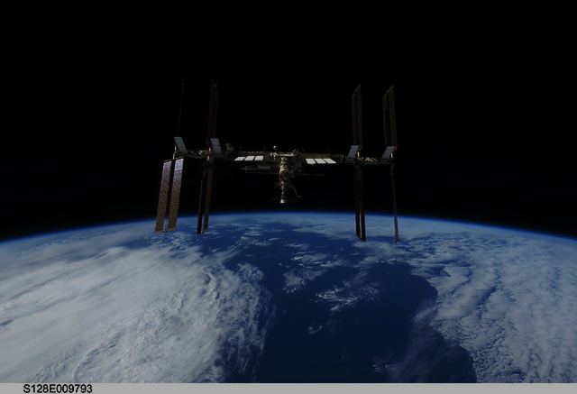
Rompehielos
Imaginen que viven en una estación espacial. De repente, la estación espacial se descompone y tienen que salir de ahí.
Si solo les permiten llevarse 3 artículos, ¿qué artículos elegirían?

Slide 6
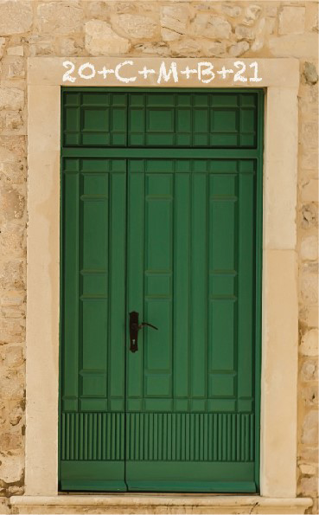
Compartiendo en familia
Experiencia de la Bendición de
Epifanía en Familia.
¿Fue una nueva tradición?
¿Qué les hizo sentir sobre de su familia, su hogar y ustedes mismos?

Slide 7
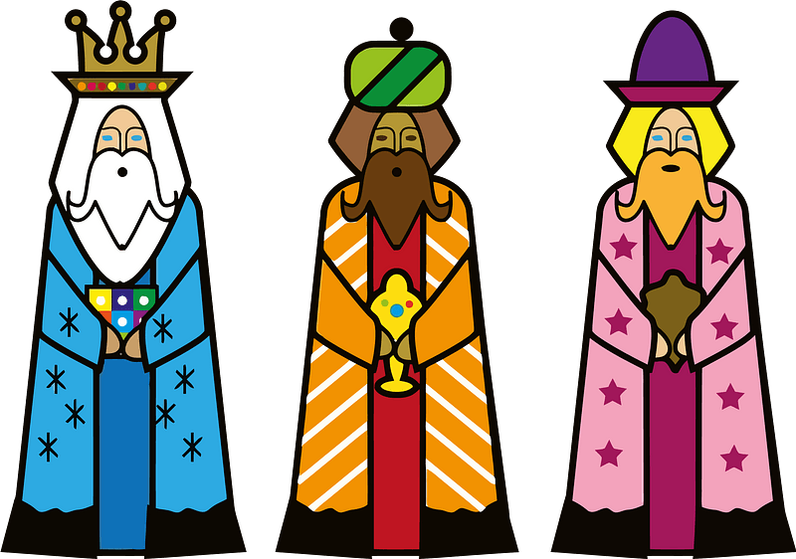
Tema
• Concluimos la temporada navideña celebrando el Bautismo de Jesús, por San Juan Bautista en el río Jordán, marcando el inicio del ministerio público de Jesús.
• Las celebraciones de la Epifanía y el Bautismo del Señor están conectadas, ya que ambos eventos manifiestan a Jesús como Mesías de Israel e Hijo de Dios (CIC no. 537).

Slide 8
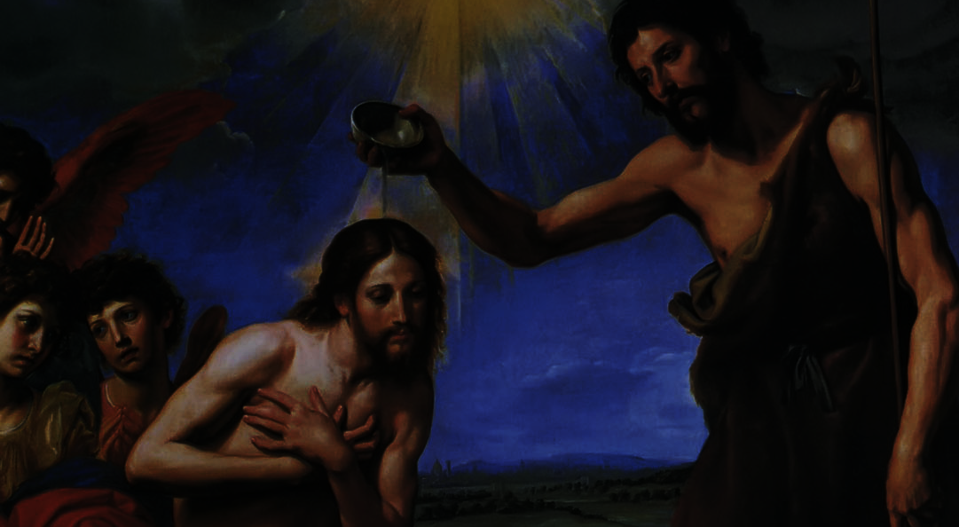
Sagrada Escritura- Lectio Divina
"Entonces se presenta Jesús, que viene de Galilea al Jordán, a donde Juan, para ser bautizado por él. 1.Pero Juan trataba de impedírselo diciendo: «Soy yo el que necesita ser bautizado por ti, ¿y tú vienes a mí?». Jesús le respondió: «Déjame ahora, pues conviene que así cumplamos toda justicia.» Entonces le dejó. Bautizado Jesús, salió luego del agua; y en esto se abrieron los cielos y vio al Espíritu de Dios que bajaba en forma de paloma y venía sobre él. Y una voz que salía de los cielos decía: «Este es mi Hijo amado, en quien me complazco.»" - Mateo 3:13-17

Slide 9

https://youtu.be/55GT3wIlVDE

Slide 10

Mi Bautismo
¿Qué edad tenías cuando te bautizaron?
¿Qué sabes sobre tu propio bautismo?
Si fuiste bautizado como adulto, ¿por qué pediste que te bautizaran?
¿Cómo crees que estás respondiendo al llamado de Dios de vivir tu bautismo?
¿Te ha ayudado Jesús a vivir tu bautismo y, de ser así, cuándo o cómo?
¿Qué recuerda del bautismo de cada uno de tus hijos?
¿Por qué era importante para ustedes que sus hijos se bautizaran?
¿Qué esperan de sus hijos mientras responden al llamado de Dios de vivir su bautismo y participar en la misión de Jesús en el mundo?
Para los hijos: ¿Qué esperas de tus padres mientras responden al llamado de Dios de vivir su bautismo y participar en la misión de Jesús?

Slide 11

Oración
Querido Padre Celestial, Te damos gracias por amarnos y por enviar a tu amado Hijo, Jesús, para salvarnos de nuestros pecados. Ahora que hemos reflexionado sobre el Bautismo de Jesús y sobre nuestros propios bautismos, le pedimos a Jesús con el Espíritu Santo que esté entre nosotros, mientras nos bendecimos unos a otros con agua bendita en el nombre del Padre, del Hijo y del Espíritu Santo.

Slide 12
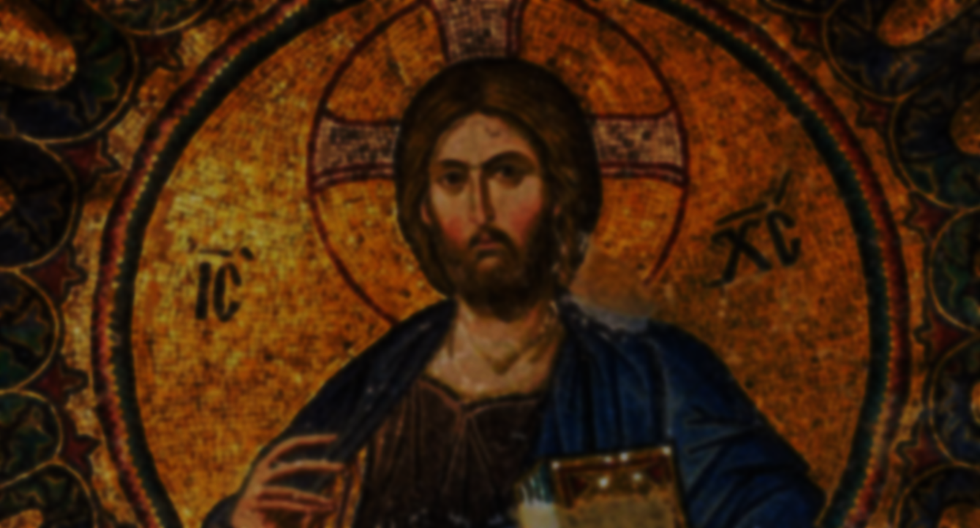
Renovación de Promesas Bautismales
Líder: ¿Renuncian ustedes a Satanás? R. Sí renuncio.
Líder: ¿Renuncian a todas sus obras? R. Sí renuncio.
Líder: ¿Renuncian a todas sus seducciones? R. Sí renuncio.
Líder: ¿Creen ustedes en Dios, Padre Todopoderoso, creador del cielo y de la tierra?
R. Sí creo.
Líder: ¿Creen en Jesucristo, su Hijo único y Señor nuestro, que nació de la Virgen María, fue crucificado, padeció y murió por nosotros, resucitó y está sentado a la derecha del Padre? R. Sí creo.
Líder: ¿Creen en el Espíritu Santo, en la santa Iglesia Católica, en la comunión de los santos, en el perdón de los pecados, en la resurrección de los muertos y en la vida eterna? R. Sí creo.
Líder: Ésta es nuestra fe. Ésta es la fe de la Iglesia, que nos gloriamos de profesar, en Jesucristo, nuestro Señor.
R. Amén.

Slide 13

Próxima reunión

